Slide 1
Аналитические функции
2020

Slide 2
1. Немного о группировании
Рассмотрим два аспекта групповых функций:
восприятие группирования по нескольким столбцам;
планы исполнения.
Замечание 1: Примеры с таблицей emp будем рассматривать без учёта истинной семантики таблицы. Например, считая, что её данные взяты на тот момент времени, когда ни один принятый сотрудник ещё не был переведён или уволен.
Замечание 2: Помните, что глубина вложенности групповых функций не более 2.
© Бессарабов Н.В.2020

Slide 3
Группирование по нескольким столбцам
Совершенно понятен результат запроса с группировкой по
одному столбцу, например:
SELECT deptno, SUM(sal) sum_sal
FROM hr.emp
GROUP BY deptno;
А вот результат группировки по двум столбцам
SELECT deptno, job, SUM(sal) sum_sal
FROM hr.emp
GROUP BY deptno, job;
уж больно плохо читается (см. следующий слайд).
Лучше так:
SELECT deptno, job, SUM(sal) sum_sal
FROM hr.emp
GROUP BY deptno, job
ORDER BY deptno, job;
Добавлено упорядочение
© Бессарабов Н.В.2020

Slide 4
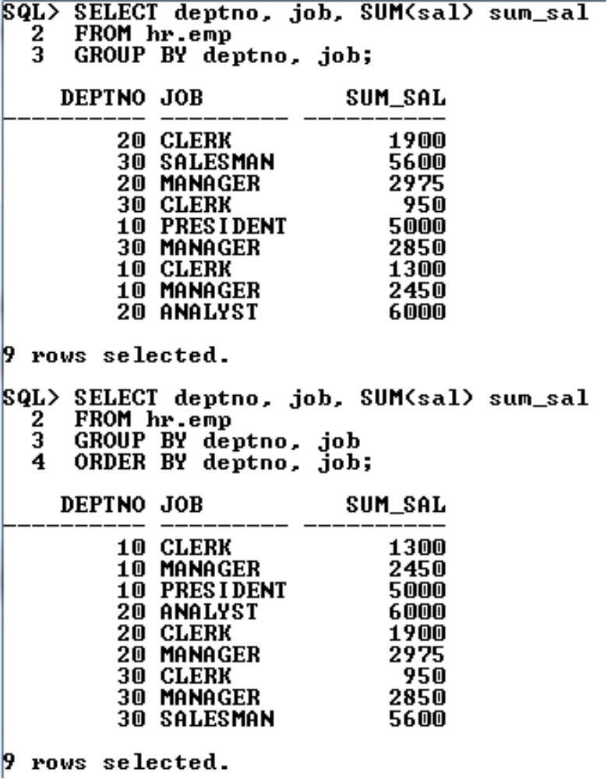
Результаты запросов предыдущего слайда
Так понятнее?
© Бессарабов Н.В.2020

Slide 5
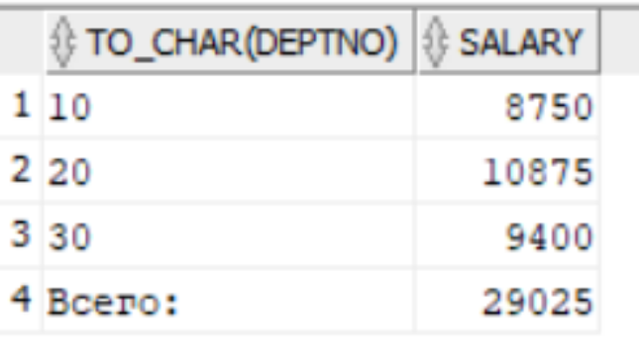
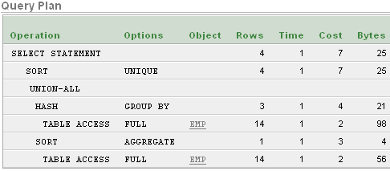
Несколько группировок в запросе и плохие планы исполнения
Найдём одним запросом фонд зарплаты по отделам и по всей организации
SELECT TO_CHAR(deptno), SUM(sal) Salary
FROM emp
GROUP BY deptno
UNION
SELECT 'Всего:', SUM(sal) Salary
FROM emp;
А если добавить ещё группирование?
Для получения плана в SQL*Plus используйте SET AUTOTRACE ON
© Бессарабов Н.В.2020

Slide 6

2. Аналитические функции. Пропедевтика
© Бессарабов Н.В.2020

Slide 7
Что такое аналитические функции
Групповая
функция
+
Фраза OVER(…)
это
Аналитическая функция
Синтаксис аналитических функций:
имя_функции(<аргумент>,< аргумент >, . . . )
over (<фрагментация><способ_упорядочения><окно>)
Cинтаксис конструкции фрагментации:
PARTITION BY выражение [, выражение] [, выражение]
Синтаксис конструкции упорядочения:
ORDER BY выражение [ASC | DESC] [NULLS FIRST | NULLS LAST]
Конструкция окна задаёт перемещающееся или жестко привязанное окно данных внутри каждой группы. Окно можно создавать двумя способами: по диапазону (RANGE) значений данных или по смещению (ROWS) относительно текущей строки.
Конструкция RANGE в некоторых случаях используется неявно, например, RANGE UNBOUNDED PRECEDING.
Замечание: Окнами мы займёмся в последних разделах.
способ разбиения рез-та на группы
сортировки данных
в каждом фрагменте
Перемещающееся или жестко привязанное окно
© Бессарабов Н.В.2020

Slide 8
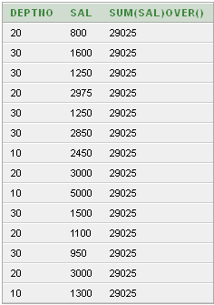
Простые примеры
Аналитические функции (АФ) агрегируют данные порциями
(partitions). Их количество и размер задаются фразой OVER.
Если подфраза PARTITION BY в ней не задана, то группа одна.
Образована она всеми строками.
Простейший пример:
SELECT deptno, sal, SUM(sal) OVER ()
FROM EMP; ---- Его результат
Уберите OVER (). Что получится?
Синтаксис АФ без подфразы окна:
<имя_функции>(аргументы) OVER
(
[PARTITION BY <exp1> [, …]]
[ORDER BY <exp2> [ASC|DESC]
[NULLS FIRST| LAST]]
)
Пример (пока без пояснений):
SELECT deptno, sal, RANK() OVER
(PARTITION BY deptno ORDER BY sal)
FROM EMP;
Попробуйте исполнить этот пример с
пустым OVER (). Почему он не работает?
© Бессарабов Н.В.2020

Slide 9
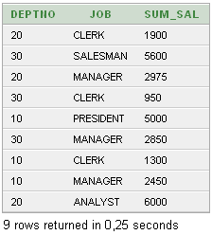
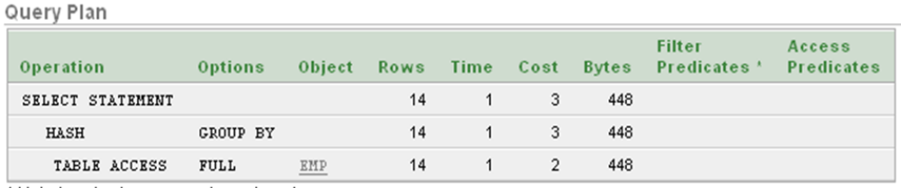
Сравним два запроса (1/2)
Запрос с агрегирующей функцией SUM():
SELECT deptno, job, SUM(sal) sum_sal
FROM emp
GROUP BY deptno, job;
Результат исполнения:
План исполнения:
Каждая строка это одна группа
Значения полей, не определяющих группу
не доступны

Slide 10
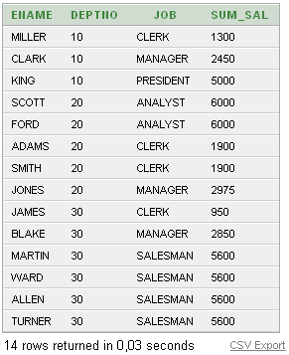
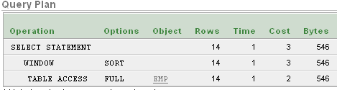
Сравним два запроса (2/2)
SELECT ename, deptno, job, -- запрос с аналитической функцией
SUM(sal) OVER (PARTITION BY deptno, job) sum_sal
FROM emp;
Уже говорили, что аналитическая функция
SUM() имеет то же имя, что агрегирующая
функция, но после неё обязательно
записывается фраза OVER(), которая
считается транслятором входящей
в состав имени. Для того, чтобы при
распечатке имена столбцов были
осмысленными, псевдоним обязателен.
Значения полей не определяющих
группу доступны!
Степень детализации не уменьшена!
Специальный шаг WINDOW !!!

Slide 11
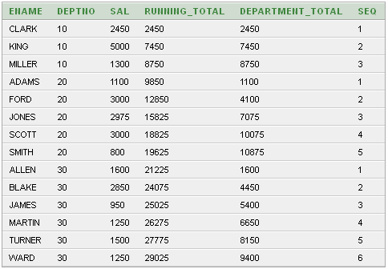
Пример. Аналитическая функция SUM
Упорядочение в столбце running_total для
единственной группы – всей таблицы
SELECT ename, deptno, sal,
SUM(sal) OVER (ORDER BY deptno, ename) running_total,
SUM(sal) OVER (PARTITION BY deptno ORDER BY ename) department_total,
ROW_NUMBER() OVER(PARTITION BY deptno ORDER BY ename) seq
FROM emp
ORDER BY deptno,ename;
Как всегда, задаёт упорядочение строк результата
© Бессарабов Н.В.2020

Slide 12
3. Аналитические функции.
Основной раздел
Где используются аналитические функции? Только в
предложениях SELECT и ORDER BY.
Аналитические функции не могут использоваться внутри
фразы аналитической функции (analytic_clause), то есть
аналитические функции не могут вкладываться.
Переходим к детальному изучению подфраз фразы
аналитической функции (analytic_clause).
© Бессарабов Н.В.2020

Slide 13
Зачем нам аналитические функции
Аналитические функции позволяют создавать запросы, которые
могут определять внутренние соотношения между группированными
данными.
На обычном языке SQL легко создаются запросы, выводящие
данные для отдельных объектов и их групп, выделяемых по
значениям некоторых столбцов. Но, даже для получения общего
итога в этом случае пришлось как на слайде 5 написать ещё один
запрос, группирующий все объекты в одну группу, и соединить его с
предыдущим запросом с помощью UNION. Ещё более сложны
запросы, в которых создаются несколько группирований.
Например, легко вывести данные только о зарплате каждого
сотрудника или только о средней зарплате по подразделениям одного
уровня, например, отделам. Однако, запрос, который бы вычислял для
каждого сотрудника соотношение между его собственной зарплатой и
зарплатой средней по его подразделению уже требует создания
коррелированного подзапроса.
Планы исполнения у таких сложных подзапросов как правило, плохие.
Важно: Кроме того, функции агрегирования уменьшают степень
детализации результатов запроса, а аналитические функции нет.
© Бессарабов Н.В.2020

Slide 14
Преимущества аналитических функций
Преимущества:
Простая формулировка. Многие запросы с группированием в обычном SQL слишком сложны, с трудом осмысливаются и плохо отлаживаются.
Снижение нагрузки на сеть. Вместо набора запросов в обычном SQL получается один запрос. По сети отправляется сам запрос и окончательный результат.
Перенос вычислений на сервер. С использованием аналитических функций не нужны расчеты на клиенте; они полностью проводятся на сервере, который, скорее всего более приспособлен для обработки больших объемов данных.
Лучшая эффективность обработки запросов. Для аналитических функций разработаны быстрые алгоритмы вычисления, которые связаны со специальными планами обработки исполнения запросов.
© Бессарабов Н.В.2020

Slide 15
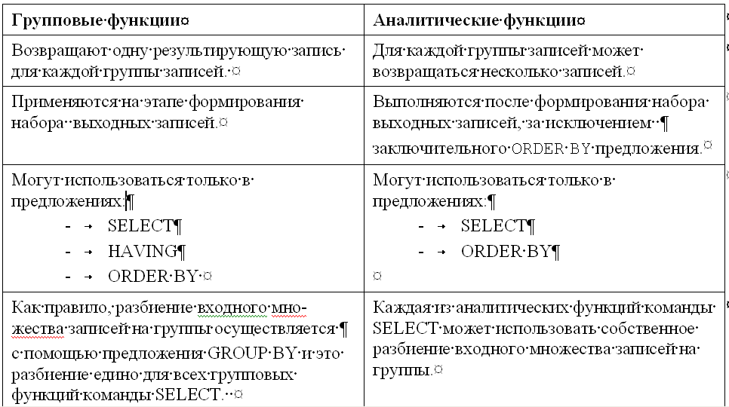
Отличия групповых и аналитических функций
© Бессарабов Н.В.2020

Slide 16
Синтаксис аналитических функций
Вспоминаем, что аналитические функции имеют общую форму:
analytic_function([ arguments ]) OVER ([analytic_clause])
Аргументы могут быть любого арифметического типа или любого
типа, который может быть неявно преобразован в арифметический тип.
Возвращаемый результат приводится к типу приоритетного аргумента,
за исключением случаев, когда иное указывается для отдельных
функций.
analytic_clause::= [ query_partition_clause ][ order_by_clause [ windowing_clause ] ]
Предложение OVER ([analytic_clause]) указывает, что функция будет
обрабатывать результирующее множество, возвращаемое запросом.
То есть, аналитические функции обрабатывают данные после
выполнения фраз запроса FROM, WHERE, GROUP BY и HAVING.
Имя аналит. функции
Фраза аналит. функции
© Бессарабов Н.В.2020

Slide 17
Фраза разбиения: query_partition_clause
Для разбиения данных результирующего запроса на секции
(группы) записей используется предложение PARTITION BY,
содержащее одно или несколько выражений. Синтаксис фразы
секционирования аналогичен синтаксису конструкции GROUP BY в
обычных SQL-запросах:
PARTITION BY выражение [, выражение] [,выражение]….
Если предложение PARTITION BY отсутствует, то все данные
представляют одну секцию.
В запросе можно использовать несколько аналитических функций
со своими разбиениями данных результата на секции.
В предложении PARTITION BY могут использоваться константы,
столбцы таблиц, неаналитические функции, выражения,
содержащие функции, или выражений, содержащие комбинацию из
перечисленных элементов.
Пример:
SELECT ename, deptno, job, SUM(sal) OVER () sum_sal FROM emp;
(единственной группой в ответе будет полный набор строк)
SELECT ename, deptno, job, SUM(sal) OVER (PARTITION BY deptno, job) sum_sal FROM emp;
Синтаксис Partition by аналогичен Group by
© Бессарабов Н.В.2020

Slide 18
Фраза упорядочения (order_by_clause) (1/2)
Определяет упорядочение данных внутри группы.
Базовый синтаксис:
ORDER BY <выражение>[ASC|DESC] [NULLS FIRST|NULLS LAST]
где:
  ASC|DESC определяет порядок сортировки. По умолчанию ASC.
  оператор NULLS FIRST|NULLS LAST определяет позицию группы значений NULL в порядке. Если этот оператор отсутствует, то позиция значений NULL зависит от аргумента ASC или DESC.
  По умолчанию NULL больше чем любое другое значение.
© Бессарабов Н.В.2020

Slide 19
Фраза упорядочения (order_by_clause) (2/2)
Фраза ORDER BY имеет следующий синтаксис:
ORDER BY выражение [ASC | DESC] [NULLS FIRST | NULLS LAST]
Необходимо учитывать, что строки будут упорядочены только в
пределах групп. Фраза NULLS FIRST и NULLS LAST указывает, где при упорядочении помещаются значения NULL -- в начале или в конце.
Фраза order_by упорядочивает данные внутри группы. В
отсутствие конструкции ORDER BY среднее значение вычисляется
по всей группе, и одно и то же значение выдается для каждой строки
(функция используется как итоговая). Когда функция используется с
конструкцией ORDER BY, то она применяется к текущей и всем
предыдущим строкам (функция используется как оконная).
Для всех аналитических функций за исключением
PERCENTILE_CONT и PERCENTILE_DISC (которые допускают только
один ключ сортировки), можно использовать ключ сортировки,
состоящий из нескольких выражений.
Для всех записей, имеющих одинаковые значения order_by_clause,
аналитические функции возвращают один результат для всех записей.
© Бессарабов Н.В.2020

Slide 20
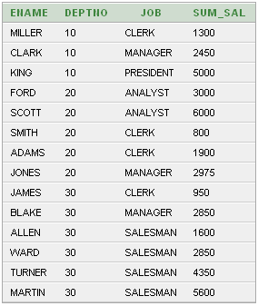
Пример с фразой упорядочения ORDER BY
SELECT ename, deptno, job,
SUM(sal) OVER (PARTITION BY deptno, job ORDER BY hiredate) sum_sal
FROM emp;
В новой группе с deptno=20 начинаем новое упорядочение по job и новый счёт сумм
В новой группе c deptno=30 начинаем новое упорядочение по job и новый счёт сумм
Почему так?
© Бессарабов Н.В.2020

Slide 21
Ограничения на фразу ORDER BY
Внутри order_by_clause не допускается использование
альтернативных имен столбцов и выражений предложения SELECT, а
также использование номеров по порядку для колонок в предложении
SELECT.
Аналитические функции, использующие ключевое слово RANGE
предложения windowing_clause (эта конструкция будет детально
обсуждаться позже) могут использовать составной ключ
внутри ORDER BY предложения, если указывается одно из двух
выражений внутри windowing_clause:
  RANGE BETWEEN UNBOUNDED PRECEDING AND CURRENT ROW или сокращенная форма RANGE UNBOUNDED PRECEDING.
  RANGE BETWEEN CURRENT ROW AND UNBOUNDED FOLLOWING или сокращенная форма RANGE UNBOUNDED FOLLOWING.
  Аналитические функции всегда обрабатывают записи в порядке,
  указанном в order_by_clause функции. Однако сортировка данных
  запроса определяется предложением ORDER BY всего запроса,
  а не аналитических функций.
© Бессарабов Н.В.2020

Slide 22
Разбираемся с упорядочениями 1/2
Пример со слайда 11
Упорядочение в столбце running_total для
единственной группы – всей таблицы
SELECT ename, deptno, sal,
SUM(sal) OVER (ORDER BY deptno, ename) running_total,
SUM(sal) OVER (PARTITION BY deptno ORDER BY ename) department_total,
ROW_NUMBER() OVER(PARTITION BY deptno ORDER BY ename) seq
FROM emp
ORDER BY deptno,ename;
Как всегда, задаёт упорядочение строк результата
Поменяйте местами
deptno, ename в строке 2.
Придите к выводу о том, что несогласованность упорядочений может привести к трудно читаемым результатам
© Бессарабов Н.В.2020

Slide 23
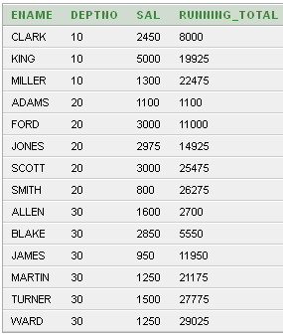
Разбираемся с упорядочениями 2/2
В первой сумме меняем столбцы deptno, ename местами, и вместо
SUM(sal) OVER (ORDER BY deptno, ename) running_total, пишем
SUM(sal) OVER (ORDER BY ename, deptno) running_total,
и обнаруживаем непонятные
результаты в столбце
running_total. Это правильные
результаты, но относятся они
не к тому упорядочению,
которое обозначено в двух
первых столбцах. Проверьте
это изменив общее упорядоче-
ние в последней стоке.
Если набрать
SUM(sal) OVER () running_total,
то получим в каждой строке
один и тот же результат
29025 – сумму по всей таблице.
© Бессарабов Н.В.2020

Slide 24
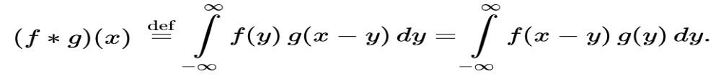
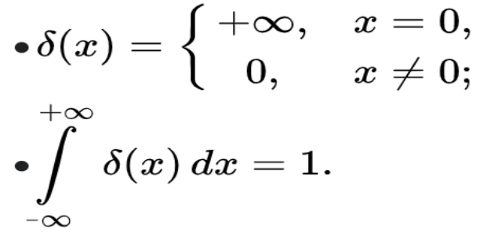
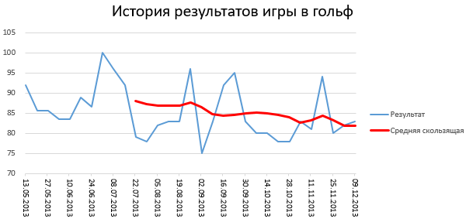
Окна и операция свёртки
Основная операция математического анализа – интеграл свёртки:
Дельта-функция (функция
Дирака одной вещественной
переменной)
Сглаживание скользящей
средней. Можем не только
определить текущий
нисходящий тренд, но и
наблюдать его относительно
низкую динамику в пределах 5-ти пунктов по оси Y.
© Бессарабов Н.В.2020

Slide 25
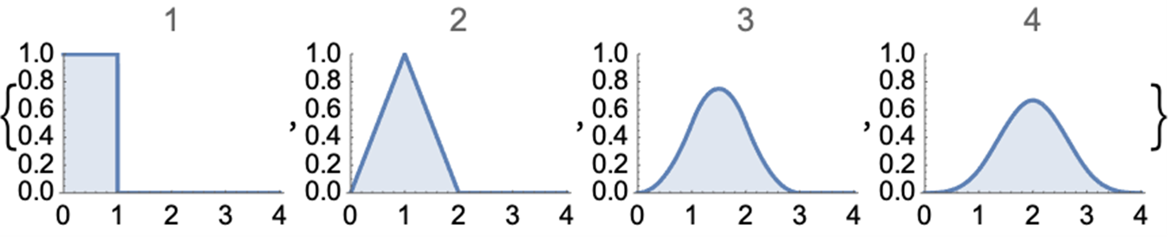
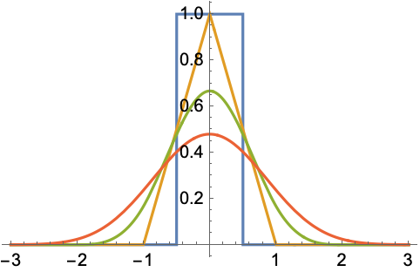
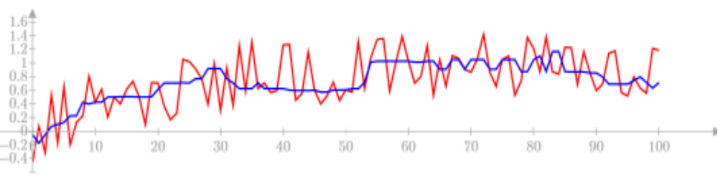
Свёртка прямоугольной функции с собой
1 – сама функция
2,3,4 – кратность свёртки
Сглаживание зашумлённого сигнала

Slide 26
Фраза окна (windowing_clause) 1/2
Фраза окна позволяет задать перемещающееся или жестко
привязанное окно (набор, интервал) данных в пределах группы, с
которым будет работать аналитическая функция.
Синтаксис:
{ROWS|RANGE} {{UNBOUNDED|выражение}PRECEDING|CURRENT ROW}
или
{ROWS|RANGE}
BETWEEN
{{UNBOUNDED PRECEDING | CURRENT ROW |
{UNBOUNDED | выражение 1}{PRECEDING | FOLLOWING}}
AND
{{UNBOUNDED FOLLOWING | CURRENT ROW |
{UNBOUNDED | выражение 2}{PRECEDING | FOLLOWING}}
Плавающий интервал задается либо в терминах упорядоченных строк
(ROWS) или либо в терминах значений (RANGE),
Пример. Конструкция диапазона RANGE UNBOUNDED PRECEDING
означает: "применять аналитическую функцию к каждой строке данной
группы, с первой по текущую".
© Бессарабов Н.В.2020

Slide 27
Фраза окна (windowing_clause) 2/2
Стандартное окно, начинается с первой строки группы и
продолжается до текущей строки.
Очень важно: для использования окон необходимо задавать
конструкцию ORDER BY.
Фразы PRECEDING и FOLLOWING задают верхнюю и нижнюю
границы агрегирования (то есть интервал строк, "окно" ).
Некоторые варианты окон:
Если нижняя граница окна фиксирована (совпадает с первой строкой упорядоченной некоторым образом группы строк), а верхняя граница ползет (совпадает с текущей строкой в этой группе), то получаем нарастающий итог (кумулятивный агрегат). Здесь окно расширяется в одну сторону, размер окна меняется и само окно движется.
Если нижняя и верхняя границы фиксированы (относительно текущей строки в этой группе, например, 1 строка до текущей и 2 строки после текущей), то получаем скользящий агрегат. Здесь размеры окна фиксированы , а само окно движется (скользит).
Пример варианта 2 (скользящий агрегат): Окно симметричное относительно текущей строки (например, 2 строки до текущей и 2 строки после текущей).
© Бессарабов Н.В.2020

Slide 28
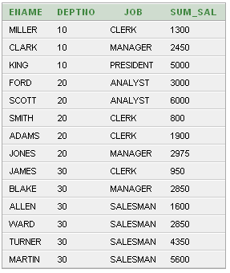
Пример вычислений с плавающим интервалом
Выделенная фраза подразумевается по умолчанию
SELECT ename, deptno, job,
SUM(sal)
OVER (PARTITION BY deptno, job ORDER BY hiredate
ROWS BETWEEN UNBOUNDED PRECEDING AND CURRENT ROW) sum_sal
FROM emp;
Зарплата Ford’а
Сумма для
Ford’а и Scott’а
Зарплата SMITH'а
Сумма SMITH'а и ADAMS'а
Зарплата ALLEN’а
ALLEN+WARD+TURNER+MARTIN
© Бессарабов Н.В.2020
Notes:
В пределах каждой группы (использована фраза PARTITION BY) сотрудники упорядочиваются по времени найма на работу (фраза ORDER BY) и для каждого в группе вычисляется сумма зарплат: его и всех его предшественников (фраза ROWS BETWEEN формулирует "окно суммирования" от первого в группе до текущего рассматриваемого

Slide 29
Интервалы агрегирования 1/2
Пример иллюстрирующий разницу между ROWS и RANGE,
определяющими "физические" и "логические" интервалы - окна:
SELECT ename, hiredate, sal,
SUM(sal) OVER (ORDER BY hiredate
ROWS BETWEEN UNBOUNDED PRECEDING AND CURRENT ROW) rows_sal,
SUM(sal) OVER (ORDER BY hiredate
RANGE BETWEEN UNBOUNDED PRECEDING AND CURRENT ROW) range_sal
FROM emp;
В дальнейшем будем говорить об окнах диапазона и окнах строк.
Окна диапазона это плавающие окна, для задания которых
используется фразой ROWS, которая может применяться только к
столбцам типа “дата” или “число”.
Размер окна строк фиксированный, определяется заданием
числа строк. Порядок строк в окне определяется фразой GROUP BY.
Фразы OVER для обеих SUM(sal) отличаются
только словами RANGE и ROWS.
© Бессарабов Н.В.2020

Slide 30
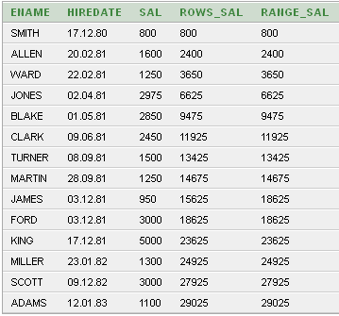
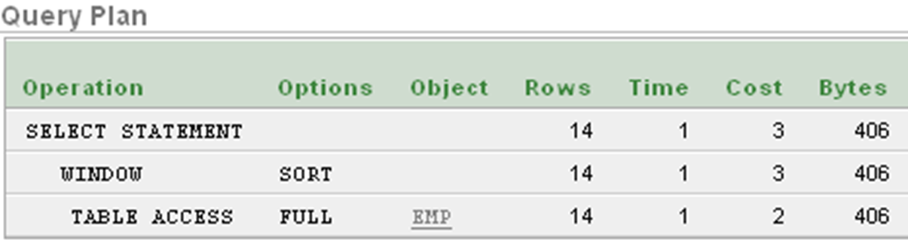
Интервалы агрегирования 2/2
JAMES и FORD поступили на работу
одновременно, и с точки зрения
интервала суммирования неразличи-
мы. Поэтому суммирование "по
значению“ (RANGE) присвоило им
один и тот же общий для "мини-
группы", образованной этой парой,
результат– максимальную сумму,
которая при всех возможных
порядках перечисления сотрудников
внутри этой пары будет всегда
одинакова.
Суммирование "по строкам" (ROWS)
поступило иначе: оно упорядочило
сотрудников в "мини-группе", образо-
ванной равными датами (на самом
деле чисто произвольно) и подсчита-
ло суммы, как будто бы у этих сотруд-
ников был задан порядок следования.
© Бессарабов Н.В.2020

Slide 31
4. Виды аналитических функций
Функции ранжирования, позволяющие строить запросы типа "первых N". Примеры: ROW_NUMBER(), RANK(), DENSE_RANK().
Оконные функции, позволяющие вычислять разнообразные агрегаты. Конструкции ORDER BY в операторе OVER для них обязательна. Примеры: SUM, COUNT, AVG, MIN, МАХ.
Итоговые функции. Они похожи на оконные (те же SUM, COUNT, AVG, MIN, МАХ и т.д.), но работают со всеми строками секции или группы выдавая по одному значению на группу. В отличие от оконных функций у них в OVER отсутствует конструкция упорядочения ORDER BY.
Cтатистические функции, такие как VAR_POP (дисперсия совокупности множества чисел), STDEV_POP (стандартное отклонение списка чисел), набор функций линейной регрессии и т.п. Функции вычисляют значения статистических показателей для любой неупорядоченной секции.
Замечание: При отсутствии конструкции ORDER BY функция применяется к каждой строке. При наличии ORDER BY функция применяется к окну.
Пример:
select VAR_POP(data_length) from all_tab_columns;
© Бессарабов Н.В.2020

Slide 32
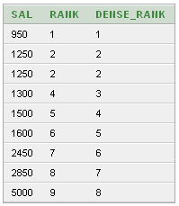
4.1. Функции ранжирования
Вычисляют значение ранга строки по
отношению к другим строкам из той
же группы
Функции ранжирования:
  RANK() и DENSE_RANK()
  CUME_DIST(), PERCENT_RANK() и RATIO_TO_REPORT
  NTILE()
  ROW_NUMBER()
  Пример:
SELECT sal,
RANK() OVER (ORDER BY sal) AS rank,
DENSE_RANK() OVER (ORDER BY sal)
AS dense_rank
FROM emp
WHERE deptno IN (10, 30);
RANK() вычисляет относительный
ранг каждой строки.
DENSE_RANK вычисляет плотный
относительный ранг без промежут-
ков
© Бессарабов Н.В.2020

Slide 33
DENSE_RANK()
Функция вычисляет относительный ранг каждой возвращаемой запросом строки по отношению к другим строкам, основываясь на значениях выражений в конструкции ORDER BY. Данные в группе сортируются в соответствии с конструкцией ORDER BY, а затем каждой строке поочередно присваивается числовой ранг, начиная с 1. Ранг увеличивается при каждом изменении значений выражений, входящих в конструкцию ORDER BY. Строки с одинаковыми значениями получают один и тот же ранг (при этом сравнении значения NULL считаются одинаковыми). Возвращаемый этой функцией "плотный" ранг дает ранговые значения без промежутков.

Slide 34
Промежуточное группирование 1/2
Пример: Одним запросом вычислить сумму зарплат по отделам и
должностям, по всем отделам и по всем должностям.
SELECT DECODE (GROUPING(dname), 1, 'All Depts', dname) AS dname,
DECODE(GROUPING(job), 1, 'All Jobs', job) AS job,
COUNT(*) "Total empl",
sum(sal),
RANK() OVER (PARTITION BY GROUPING(dname), GROUPING(job)
ORDER BY sum(sal) DESC) AS rnk
FROM emp JOIN dept USING (deptno)
GROUP BY CUBE(dname, job);
Подробности после изучения CUBE() !!
© Бессарабов Н.В.2020

Slide 35
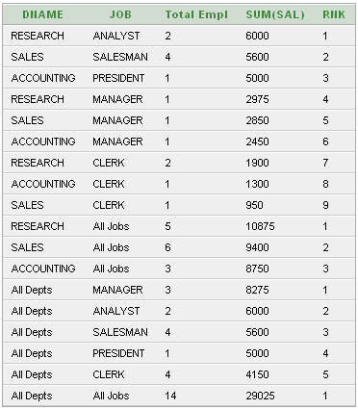
Промежуточное группирование 2/2
© Бессарабов Н.В.2020

Slide 36
Top-N значений
Вывести двух самых высокооплачиваемых сотрудников:
SELECT ename, sal,
rownum RANK
FROM (SELECT * FROM EMP ORDER BY sal DESC)
WHERE ROWNUM <= 2;
Одно значение (Ford 3000) потеряно
ENAME SAL RANK
---------- --------- ------------
KING 5000 1
SCOTT 3000 2
SELECT * FROM
(SELECT ename, sal,
(SELECT COUNT(sal)
FROM emp e1
WHERE (e1.sal > e0.sal))+1 AS rank
FROM emp e0
ORDER BY rank)
WHERE rank <= 2;
ENAME SAL RANK
---------- --------- ------------
KING 5000 1
FORD 3000 2
SCOTT 3000 2
С подзапросом
SELECT ename, sal, rank
FROM (SELECT ename, sal,
RANK() OVER (ORDER BY sal DESC) AS rank
FROM emp)
WHERE rank <= 2;
С функцией RANK()
ENAME SAL RANK
---------- --------- ------------
KING 5000 1
SCOTT 3000 2
FORD 3000 2
© Бессарабов Н.В.2020
Notes:
Замечание ко второму примеру: А так нельзя?
SELECT ename, sal,
(SELECT COUNT(sal)
FROM emp e1
WHERE (e1.sal > e0.sal))+1 AS rank
FROM emp e0
WHERE rank <=2
order by rank
Просмотрите планы исполнения для всех трёх примеров

Slide 37
Функции подсчета долей
RATIO_TO_REPORT(), CUME_DIST() и PERCENT_RANK()
Функции подсчета долей позволяют в одном запросе получить для
каждой строки ее "вес" в таблице в соответствии с ее значениями.
Некоторые примеры:
1. Доли сотрудников в общей сумме зарплат
SELECT ename, sal, RATIO_TO_REPORT(sal) OVER () AS salshare FROM emp;
2. Часть сотрудников, имеющая зарплату равную или меньшую, чем у текущего сотрудника
SELECT job, ename, sal,
CUME_DIST() OVER (PARTITION BY job ORDER BY sal) AS cume_dist
FROM emp;
3. Ранжируем результат примера 2 по доле сотрудников в группе с помощью функции PERCENT_RANK:
SELECT job, ename, sal,
CUME_DIST() OVER (PARTITION BY job ORDER BY sal) AS cume_dist,
PERCENT_RANK() OVER (PARTITION BY job ORDER BY sal) AS pct_rank
FROM emp;
Результаты запроса на следующем слайде
© Бессарабов Н.В.2020
Notes:
К примеру 2
У всех клерков зарплата меньше или равна зарплате MILLER’а
У трех четвертей от всех клерков зарплата меньше или равна зарплате ADANS’а

Slide 38
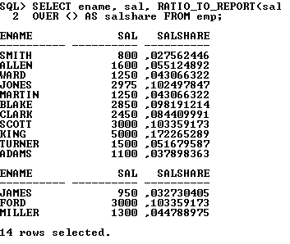
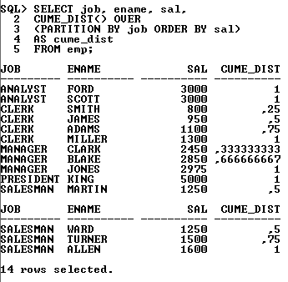
Первые два примера предыдущего слайда
Доли сотрудников в общей сумме зарплат
Часть сотрудников, имеющая зарплату равную или меньшую, чем у текущего сотрудника

Slide 39
Агрегатная функция CUME_DIST
Функция CUME_DIST со значением numeric в (0, 1] возвращает кумулятивное распределение значений в группе значений. Функцию CUME_DIST может быть агрегатной или аналитической функцией [https://oracleplsql.ru/cume_dist-function.html]
CUME_DIST как агрегатная функция возвращает относительную позицию строки в группе строк:
CUME_DIST( expression1, … expression_n ) WITHIN GROUP ( ORDER BY expression1, … expression_n )
expression1 .. expression_n -- один или несколько выражений, идентифицирующих уникальную строку в группе.
Количество выражений (expression) в списке, должно быть таким же, как и в операторе ORDER BY.
Список выражений, позиции и типы данных в первом списке должны соответствовать c выражениями, как и в операторе ORDER BY.
Пример: Запрос
SELECT cume_dist(1000, 500) WITHIN GROUP (ORDER BY salary, bonus)
FROM employees;
вернет кумулятивное распределение сотрудников с зарплатой в $1000 и бонус в размере $ 500 из таблицы employees.

Slide 40
Аналитическая функция CUME_DIST
CUME_DIST как аналитическая функция возвращает относительную позицию значения в группе значений.
Синтаксис функции CUME_DIST как аналитической функции:
CUME_DIST() OVER ( [ query_partition_clause] ORDER BY clause )
Пример: Запрос
select employee_name, salary,
CUME_DIST() OVER (PARTITION BY department ORDER BY salary)
from employees
where department = 'Marketing';
вернет процент заработной платы для каждого сотрудника в отделе ‘Marketing’.

Slide 41
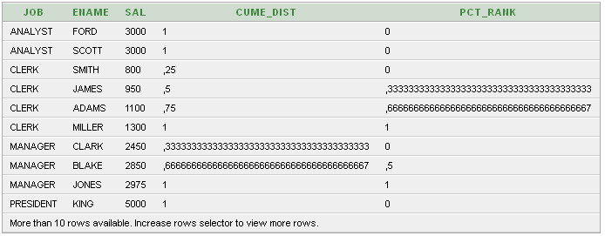
Функция подсчета долей PERCENT_RANK()
SELECT job, ename, sal,
CUME_DIST() OVER (PARTITION BY job ORDER BY sal) AS cume_dist,
PERCENT_RANK() OVER (PARTITION BY job ORDER BY sal) AS pct_rank
FROM emp;
Ранги вычисляются с квантом 1 / (число_значений_в_группе - 1)
© Бессарабов Н.В.2020

Slide 42
Функция NTILE()
Справка: квантили
Квантилем называется точка на числовой прямой, которая делит
совокупность исходных наблюдений на части с указанными
пропорциями частей. Запись Кр читается: квантиль уровня (порядка) p.
Показатель p лежит в диапазоне от 0 до 1.
Частными случаями квантиля являются: медиана, квартили, децили
и процентили.
Медиана характеризуется одним квантилем К0,5 и делит всю
совокупность наблюдений на две равные части.
Квартиль делит исходную совокупность на части, каждая из
которых составляет четвертую часть. Всего три квартиля:
К0,25, К0,5 и К0,75 (они же Q1, Q2, Q3).
Дециль делит всю совокупность на десятые доли. Всего девять
децилей D₁, … D₉.
Существует ещё 99 процентилей P₁, … P₉₉.
© Бессарабов Н.В.2020

Slide 43
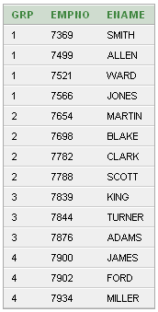
Функция NTILE()
Пример: Разделить сотрудников из таблицы
EMP на четыре группы (количество
элементов в каждом блоке заранее не
известно)
SELECT NTILE(4) OVER (ORDER BY empno) GRP,
empno,
ename
FROM emp;
NTILE(4) разбивает упорядоченное
множество на четыре сегмента. Если же
количество записей не делится на 4 нацело,
то записи «остатка» распределяются в
доступные блоки, начиная с первого. В
примере блоки 1 и 2 включают по 4 строки,
блоки 3 и 4 – по три.
© Бессарабов Н.В.2020
Notes:
Другое решение:
select mod(row_number() over(order by empno),4)+1 grp,
empno,
ename
from emp
order by 1;
И ещё одно:
select mod(count(*),4)+1 as grp,
e.empno,
e.ename
from emp e, emp d
where e.empno >= d.empno
group by e.empno,e.ename
order by 1

Slide 44
Функция ROW_NUMBER() 1/2
ROW_NUMBER нумерует строки, возвращаемые
запросом. С ее помощью можно выполнить упорядочение
строк более сложное чем то, которое дает ORDER BY.
Можно:
задать свою нумерацию строк, отличающуюся от порядка сортировки строк результата;
создать "несквозную" нумерацию, свою в каждой выделенной группе строк;
использовать одновременно несколько способов нумерации, поскольку создаваемая нумерация не зависит от сортировки строк запроса.
© Бессарабов Н.В.2020

Slide 45
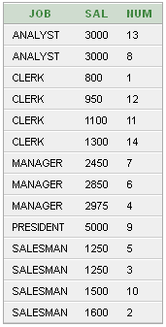
Функция ROW_NUMBER() 2/2
Своя нумерация, отличная от упорядочения
результата:
SELECT job, sal,
row_number() over(ORDER BY empno) num
FROM emp
ORDER BY job, sal;
Пронумеровать сотрудников отдельно в
каждом отделе:
SELECT job, sal, deptno,
row_number() over(partition BY deptno ORDER BY job, sal) num
FROM emp
ORDER BY job, sal;
© Бессарабов Н.В.2020

Slide 46
4.2. Оконные функции
Вспомните введённые ранее понятия окна диапазонов и окна строк.
Ключевое отличие двух классов аналитических функций -- итоговых
от оконных - отсутствие конструкции ORDER BY в операторе OVER. При
отсутствии конструкции ORDER BY функция применяется к каждой
строке группы. При наличии конструкции ORDER BY функция
применяется к окну в целом.
Окна диапазона
Если задано, например, "range 5 preceding", то это означает, что
будет создано перемещающееся окно, включающее предыдущие строки
группы, отстоящие от текущей строки не более чем на 5 строк.
Вспомним, что для создания такого окна используется фраза RANGE
применимая только к выражениям типов дата или число.
Пример: Найти все строки, у которых значение в поле HIREDATE
больше значения HIREDATE в текущей строке, но не более чем на 100
дней. (Запрос на следующем слайде)
© Бессарабов Н.В.2020

Slide 47
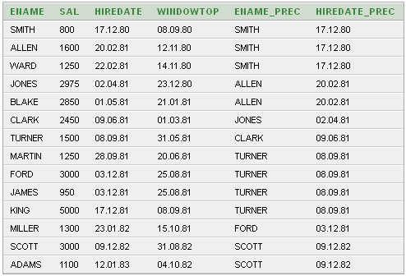
Пример оконной функции FIRST_VALUE
select ename, sal, hiredate, hiredate -100 windowtop,
first_value(ename) over (order by hiredate asc range 100 preceding) ename_prec,
first_value(hiredate) over (order by hiredate asc range 100 preceding) hiredate_prec
from emp
order by hiredate asc;
Аналитическая функ-
ция FIRST_VALUE
возвращает вычис-
ленное значение
для первой строки
окна, позволяя
понять, где начина-
ется окно.
Замените ASC на
DESC. Что измени-
лось?
Начало окна
окно
Notes:
Из-за отличий в сортировке для строки CLARK’а выбрано другое окно. Окно для строки CLARK
по условию RANGE 100 PRECEDING теперь доходит до строки TURNER, поскольку
значение HIREDATE для TURNER — последняя дата среди значений HIREDATE в
строках, предшествующих строке CLARK, отличающаяся не более чем на 100 дней.

Slide 48
4.3. Итоговые функции
Возможности SQL по обобщению данных расширяются функциями обеспечивающими несколько уровней итоговых данных в одном запросе:
ROLLUP -- вставляет итоги и подитоги в результаты суммирования, позволяя генерировать промежуточные агрегатные значения (суперагрегатные строки -- superaggregate rows) на любом уровне.
CUBE – расширение операции ROLLUP -- вычисляет все возможные варианты промежуточных итоговых значений в операции GROUP BY.
GROUPING – позволяет корректно интерпретировать результаты, создаваемые функциями ROLLUP и CUBE проводя различие между столбцами с суперагрегатными промежуточными и суммарными итоговыми данными и прочими данными в строках
GROUPING SET – позволяет распределять множество наборов столбцов по группам при вычислении агрегатных показателей.
Трудно понимаемые определения!
© Бессарабов Н.В.2020

Slide 49
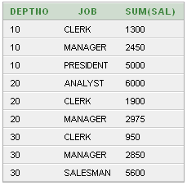
ROLLUP -- расширение фразы GROUP BY
Фраза ROLLUP– это расширение фразы GROUP BY и потому может
употребляться только в запросе с GROUP BY.
ROLLUP позволяет разбить промежуточный итог на группы по
значениям одного или многих столбцов.
Ещё раз, обычное группирование:
SELECT deptno, job, SUM(sal)
FROM emp
GROUP BY deptno, job
ORDER BY 1, 2
позволяет получить один уровень
группировки.
Для получения итогов по отделам и
общего итога необходимо написать ещё
два запроса и соединить их с помощью
UNION.
А проще использовать опцию ROLLUP в GROUP BY:
© Бессарабов Н.В.2020

Slide 50
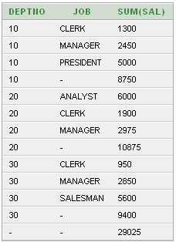
Опция ROLLUP в GROUP BY
SELECT deptno, job, SUM(sal)
FROM emp
GROUP BY ROLLUP(deptno, job)
ORDER BY 1, 2;
И теперь у нас к прежним
данным добавлены
итоги по отделам и общий
итог.
ПРАВИЛО: Если в ROLLUP
входят n столбцов, то
выполняется n+1
уровней обобщений.
Итог отд.10
Итог отд.20
Итог отд.30
Общий итог
Задание: поменяйте местами столбцы во фразе ROLLUP(deptno, job)
© Бессарабов Н.В.2020

Slide 51
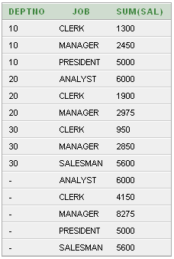
Варьируем ROLLUP
SELECT deptno, job, SUM(sal)
FROM emp
GROUP BY ROLLUP(deptno), job
ORDER BY 1, 2;
Уровней обобщения два, для
обобщения использована
группировка по job.
Контрольный пример:
SELECT job, deptno, SUM(sal)
FROM emp
GROUP BY ROLLUP('A'), job, deptno
ORDER BY 1,2
группировка по deptno, job
группировка по job
© Бессарабов Н.В.2020

Slide 52
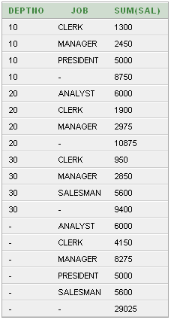
Опция CUBE в GROUP BY
Заменяем ROLLUP на CUBE:
SELECT deptno, job, SUM(sal)
FROM hr.emp
GROUP BY CUBE(deptno, job)
ORDER BY 1,2;
Как это работает? Сравните!
SELECT deptno, job, SUM(sal)
FROM hr.emp
GROUP BY CUBE('A'), deptno, job
ORDER BY 1,2;
как с
ROLLUP
CUBE добавил суммы группированные по второму столбцу
© Бессарабов Н.В.2020

Slide 53
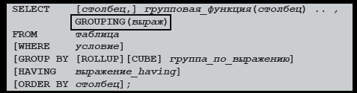
Как работает функция GROUPING()
Функция GROUPING (столбец) указывает, является ли столбец в списке GROUP BY агрегированным или нет. Эта функция может использоваться только для одного столбца.
Возвращает 1, если данные агрегированы по указанному столбцу, или 0, если данные по нему не агрегированы. Таким образом, GROUPING можно использовать, чтобы различать значение NULL в необработанных данных и итоги для всех значений, возвращаемых ROLLUP, CUBE или GROUPING SETS для определенного столбца.

Slide 54
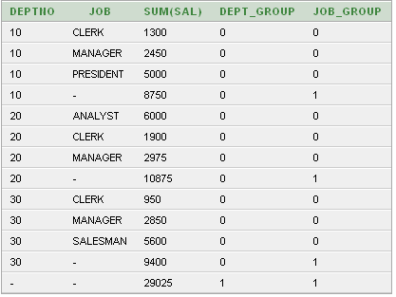
Пример функции GROUPING()
SELECT deptno, job, SUM(sal), grouping(deptno) as dept_group, grouping(job) as job_group
FROM hr.emp
GROUP BY ROLLUP(deptno, job)
ORDER BY 1,2;
Позволяет корректно интерпретировать результаты, создаваемые функциями ROLLUP и CUBE
Нет
job
Нет
job
Нет
job
Нет
deptno
Нет
job
© Бессарабов Н.В.2020

Slide 55
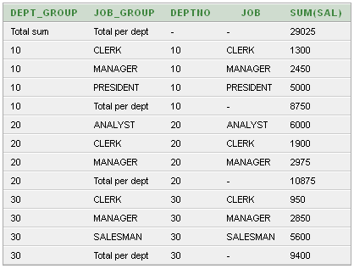
DECODE() и GROUPING()
SELECT DECODE(grouping(deptno),1, 'Total sum', deptno) as dept_group,
DECODE(grouping(job),1, 'Total per dept', job) as job_group,
deptno, job, SUM(sal)
FROM emp
GROUP BY ROLLUP(deptno, job)
ORDER BY 1,2;
Задание: Измените
запрос так, чтобы в
первой строке в
Job_group не
появлялась ненужная
запись
Total per dept,
а в остальных указы-
вался номер отдела
Сопоставьте!
© Бессарабов Н.В.2020

Slide 56
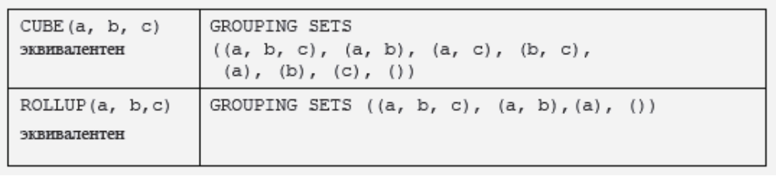
Фраза GROUPING SETS
Фраза GROUPING SETS – это расширение фразы GROUP BY, которое можно использовать для задания нескольких группирований в одном запросе. Используется либо с оператором CUBE, либо с оператором ROLLUP, либо самостоятельно.
Преимущества GROUPING SETS:
На все группирования используется единственный проход по таблице.
Чем больше элементов содержит фраза GROUPING SETS, тем больше выигрыш в производительности.
© Бессарабов Н.В.2020

Slide 57
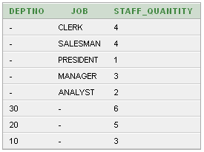
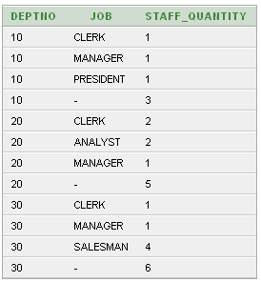
GROUPING SETS
Первый пример:
select deptno, job, count(*)
as staff_quantity
from emp
group by grouping sets (deptno,job);
Оказывается,
Group By Rollup (a,b,c) ≡
Group by grouping sets (a,b,c),(a,b),(a)().
Проверьте это на запросе:
select deptno,job, count(*) as staff_quantity
from emp
group by rollup (deptno,job)
© Бессарабов Н.В.2020
Notes:
select deptno,job, count(*) as staff_quantity
from emp
Group by grouping sets (deptno,job),(deptno),()

Slide 58
Пример на GROUPING SETS 1/2
Запрос
SELECT department_id, job_id, manager_id, AVG(salary)
FROM employees
GROUP BY
GROUPING SETS
((department_id, job_id, manager_id),
(department_id, manager_id),(job_id, manager_id));
вычисляет агрегаты по трем группированиям:
(department_id, job_id, manager_id), (department_id, manager_id)and (job_id, manager_id)
Альтернативный запрос
SELECT department_id, job_id, manager_id, AVG(salary)
FROM employees
GROUP BY CUBE(department_id, job_id, manager_id);
вычисляет все 8, то есть (2 *2 *2) группирований. Это не удобно, так как нас интересуют только группы (department_id, job_id, manager_id), (department_id, manager_id) и (job_id, manager_id).
© Бессарабов Н.В.2020

Slide 59
Пример на GROUPING SETS 2/2
А можно только с агрегатными функциями:
SELECT department_id, job_id, manager_id, AVG(salary)
FROM employees
GROUP BY department_id, job_id, manager_id
UNION ALL
SELECT department_id, NULL, manager_id, AVG(salary)
FROM employees
GROUP BY department_id, manager_id
UNION ALL
SELECT NULL, job_id, manager_id, AVG(salary)
FROM employees
GROUP BY job_id, manager_id;
Но потребуются три сканирования таблицы, что снижает производительность.
© Бессарабов Н.В.2020

Slide 60
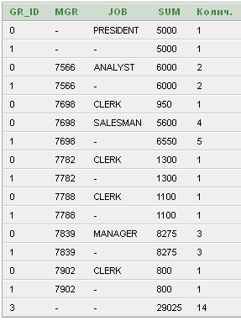
Функция GROUPING_ID
C версии Oracle 9 можно
использовать ещё функцию
GROUPING_ID, возвращающую
тот же результат, что и GROUPING,
но в виде битового вектора.
Применяется только в
запросах с расширениями
GROUP BY, то есть ROLLUP,
CUBE и GROUPING.
Позволяет избежать множест-
венного группирования.
Пример:
SELECT GROUPING_ID ( mgr, job ),
mgr, job, SUM ( sal ) SUM,
COUNT ( * ) “Колич.”
FROM emp
GROUP BY ROLLUP ( mgr, job );
© Бессарабов Н.В.2020

Slide 61
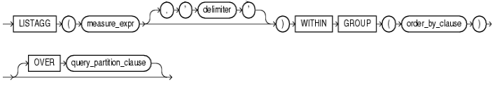
Функция объединения строк LISTAGG как агрегатная функция
LISTAGG как агрегатная функция обрабатывает и возвращает данные для каждой группы определенной в GROUP BY :
SELECT deptno,
LISTAGG( ENAME, '; ' ) WITHIN GROUP (ORDER BY ENAME) ENAMES
FROM emp
GROUP BY deptno
ORDER BY deptno;
DEPTNO ENAMES
--------- --------------------
10 CLARK; KING; MILLER
ADAMS; FORD; JONES; SCOTT; SMITH
30 ALLEN; BLAKE; JAMES; MARTIN; TURNER; WARD
© Бессарабов Н.В.2020

Slide 62
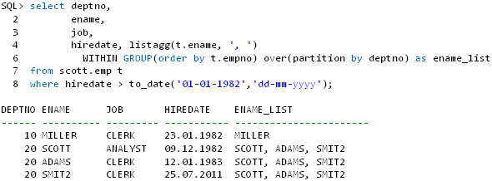
Функция объединения строк LISTAGG как аналитическая функция
Аналитическая функция LISTAGG обрабатывает данные разбитые на блоки, задаваемые одним или несколькими выражениями
query_partition_clause.
© Бессарабов Н.В.2020

